Slide 1
Opšta istorija umetnosti srednjeg veka rano nizozemsko slikarstvo
prof. dr Jelena Erdeljan

Slide 2
Termin ranonizozemsko slikarstvo odnosi se okvirno na period od c. 1420. do c. 1520. godine i na važan aspekt umetničke produkcije i vizuelne kulture na teritoriji današnje Holandije, Belgije i Luksemburga koja je u poznom srednjem veku bila deo zemalja pod vlašću burgundskih vojvoda. Vojvoda Filip Smeli iz francuske kraljevske dinastije Valoa je brakom sa Margaretom Flandrijskom 1384. godine dobio vlast nad Nizozemskom. Burgundske vojvode su vladale Nizozemskom do 1477. godine kad je vojvodstvo Burgundije vraćeno nazad pod okrilje francuske krune a Nizozemska postala deo zemalja pod vlašću Habsburgovaca. Posebno važnu ulogu kao ktitor umetnosti imao je vojvoda Filip Dobri koji je vladao od 1419. do 1467. godine. Nizozemska pod vlašću burgundskih vojvoda bila je izuzetno važno čvorište i centar trgovine, naročito one vezane za proizvodnju tekstila.
Dvor burgundskih vojvoda ali i okruženje bogatih trgovaca činili su ktitore i mecene značajnih umetnika koji su u ovo vreme boravili i radili u Brižu, Gentu, Briselu i drugim gradovima Nizozemske. Među njima su bili i Hubert i Jan van Ajk, Petrus Kristus, Rober Kampen ili Majstor iz Flemala, David Gerard, Rožer vand der Vejden, Hans Memling, Hugo van der Hus.

Slide 3
Jan van Ajk, čije se stvaralaštvo prati u periodu od 1422 do 1441. godine, najistaknutiji među njima, bio je u službi dvora vojvode Filipa Dobrog i njegov zvanično imenovani dvorski slikar. U službi vojvode bio je i član diplomatskih poslanstava. U tom svojstvu je putovao u Portugal gde je za vojvodu načinio portret njegove buduće žene, princeze Izabele. Angažman na dvoru i status čoveka od poverenja u službi vojvode Filipa Dobrog, obezbedio mu je izuzetno mesto u društvu i nezavisnost u odnosu na slikarsku gildu Briža u kom se nastanio 1431. godine. Postoje indicije da je Van Ajk imao i svoj porodični grb i da je bio pismen, što samo govori o izuzetnom statusu ovog umetnika koji je za vojvodu obavljao i diplomatske poslove. Svoj lični identitet i status izražavao je svojim delima. Potpisivao se na svojim slikama, što nije bilo uobičajeno, a na pojedinim slikama nalazimo i natpise na grčkom. Osim za vojvodu, njegove dvorjane, visoki crkveni klir, radio je i za bogate naručioce koji su dolazili iz važnog dela nizozemskog poznosrednjovekovnog društva, trgovce – naročito za one koji su trgovali luksuznom robom poput tekstila, kao što je, na primer, bio Đovani Arnolfini iz Luke u Italiji.

Slide 4
Njegova najznamenitija dela, a pre svaga Ganski oltar, poliptih nastao 1432. godine za katedralu Svetog Bavona u Gentu, narudžbina Jodoakusa Vejda i njegove supruge, svedoče o vrhunskom umeću i inovativnom pristupu zasnovanom na upotrebi i razvoju nove tehnike slikanja uljanim bojama. Religiozne teme ali i predstave iz onovremene svakodnevice i okruženja samog slikara ispunjene su onim što Ervin Panofski u svom magnum opus-u “Early Netherlandish Painting” naziva prikrivenim ili skrivenim, preobučenim simbolizmom (izuzetno naturalističko prikazivanje teksture različitih materijala i predmeta iz svakodnevnog života koji su ispunjeni dubljim slojevima značenja vezanih za simboličko i alegorijsko predstavljanje teoloških ideja) i njegovim nedostižnim umećem stvaranja vizuelnih, optičkih varki koje treba da stvore stavnost stvarniju od stvarnosti. Uprkos njegovoj još za života uveliko ostvarenoj ličnoj i individualnoj slavi, uz njega je funkcionisala i čitava radionica učenika i umetnika koji su pravili kopije ili pastiše elemenata njegovih dela i time zadovoljavali veliku potražnju koja je za njima postojala na tržištu.

Slide 5
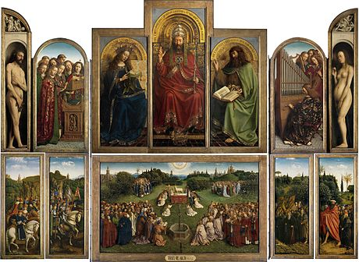

Slide 6
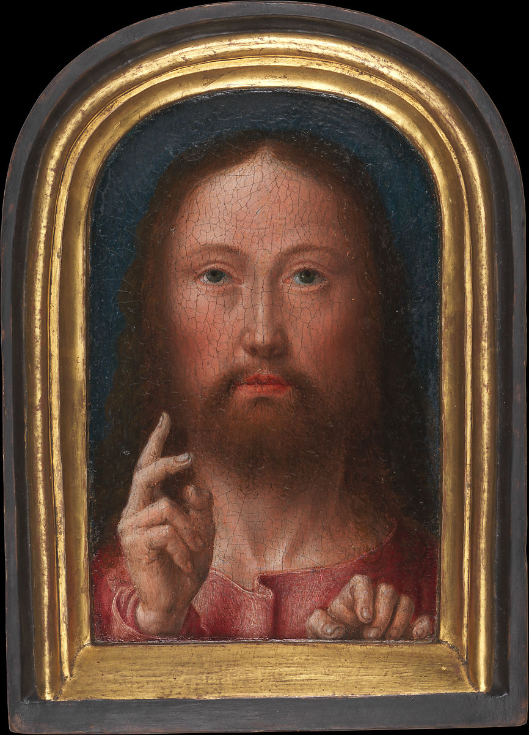
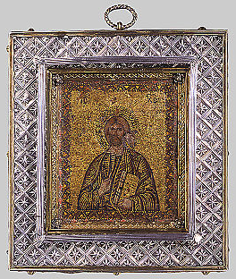
Gerard David, Hristos blagosilja, pozni XV vek
Nastalo na osnovu Davidovih crteža prema živom modelu
Inspiracija se takođe nalazi u u dragocenim predmetima privatne pobožnosti predstavnika burgundske elite poput mozaičke ikone Hrista koji blagosilja, poznovizantijskog rada iz Carigrada sa okvirom koji je nastao u Burgundiji 1470-ih.
Notes:
Ža

Slide 7
Obavezno pogledajte sledeće priloge:
https://www.youtube.com/watch?v=ZW0EVBoN6Lg Merode oltar
https://www.youtube.com/watch?v=wM6d9BOj4Ww Arnolfini portret
https://www.youtube.com/watch?v=udgNvPpDb2I Ganski oltar
https://www.youtube.com/watch?v=cgp0PyEHric Ganski oltar restauracija
https://www.youtube.com/watch?v=1IZxr6eGJqk Izložba Van Ajkovih dela trenutno otvorena u Gentu

